Slide 1
ПМ.04 «Организация видов работ при эксплуатации и реконструкции строительных объект»
МДК.04.02.Реконструкция зданий и сооружений
Тема Классификация общественного жилого фона

Slide 2
Виды жилищного фонда в зависимости от целей использования
В соответствии с частью 3 статьи 19 Жилищного кодекса РФ, в зависимости от целей использования жилищный фонд подразделяется на:
жилищный фонд социального использования (ст. 49 – 91 ЖК) - совокупность предоставляемых гражданам по договорам социального найма жилых помещений государственного и муниципального жилищных фондов, а также предоставляемых гражданам по договорам найма жилищного фонда социального использования жилых помещений государственного, муниципального и частного жилищных фондов.;
специализированный жилищный фонд (ст. 92 ЖК РФ)- совокупность предназначенных для проживания отдельных категорий граждан и предоставляемых по правилам раздела IV настоящего Кодекса жилых помещений государственного и муниципального жилищных фондов;
индивидуальный жилищный фонд - совокупность жилых помещений частного жилищного фонда, которые используются гражданами - собственниками таких помещений для своего проживания, проживания членов своей семьи и (или) проживания иных граждан на условиях безвозмездного пользования, а также юридическими лицами - собственниками таких помещений для проживания граждан на указанных условиях пользования;
жилищный фонд коммерческого использования (статья 671 – 688 ГК РФ) - совокупность жилых помещений, которые используются собственниками таких помещений для проживания граждан на условиях возмездного пользования, предоставлены гражданам по иным договорам, предоставлены собственниками таких помещений лицам во владение и (или) в пользование, за исключением жилых помещений, указанных в пунктах 1 и 2 настоящей части.

Slide 3
Виды жилых помещений специализированного жилищного фонда
Статья 92 Жилищного Кодекса РФ установила исчерпывающий перечень видов специализированных жилых помещений:
служебные жилые помещения;
жилые помещения в общежитиях;
жилые помещения маневренного фонда;
жилые помещения в домах системы социального обслуживания граждан;
жилые помещения фонда для временного поселения вынужденных переселенцев;
жилые помещения фонда для временного поселения лиц, признанных беженцами;
жилые помещения для социальной защиты отдельных категорий граждан;
жилые помещения для детей-сирот и детей, оставшихся без попечения родителей, лиц из числа детей-сирот и детей, оставшихся без попечения родителей.
Целевое назначение указанных жилых помещений определяется в ст. ст. 93 - 98 Жилищного кодекса РФ.
Основанием для включения конкретных помещений в специализированный жилищный фонд и исключения жилых помещений из указанного фонда является решение соответствующего органа, уполномоченного собственником на управление государственным или муниципальным жилищным фондом

Slide 4
Виды жилищного фонда в зависимости от вида собственности на жилое помещение
Жилищным кодексом РФ выделены следующие виды жилищного фонда:
частный жилищный фонд - совокупность жилых помещений, находящихся в собственности граждан и в собственности юридических лиц;
государственный жилищный фонд - совокупность жилых помещений, принадлежащих на праве собственности Российской Федерации (жилищный фонд Российской Федерации), и жилых помещений, принадлежащих на праве собственности субъектам РФ (жилищный фонд субъектов РФ);
муниципальный жилищный фонд - совокупность жилых помещений, принадлежащих на праве собственности муниципальным образованиям.
Жилище и жилое помещение. Разница в понятиях
Нормы ряда законов содержат понятие "жилище", тогда как нормы профильного Жилищного кодекса РФ, регулирующего как раз жилищные правоотношения, такого понятия не раскрывает, оперируя лишь понятием "жилое помещение".

Slide 5
Жилое помещение. Понятие, виды Виды жилых помещений:
жилой дом (жилой дом многоквартирный, индивидуальный жилой дом, блокированный жилой дом; по типу: жилое здание галерейного типа, жилое здание коридорного типа, жилое здание секционного типа);
квартира, коммунальная квартира;
комната.

Slide 6
Определение понятия "жилое помещение"
В статье 130 ГК РФ в качестве самостоятельных объектов гражданских прав выделяются такие виды недвижимого имущества, как жилые и нежилые помещения.
В соответствии с ч. 2 ст. 15 ЖК РФ жилым помещением признается изолированное помещение, которое является недвижимым имуществом и пригодно для постоянного проживания граждан (отвечает установленным санитарным и техническим правилам и нормам, иным требованиям законодательства).
Порядок признания помещения жилым помещением и требования, которым должно отвечать жилое помещение, устанавливаются Постановление Правительства РФ от 28.01.2006 N 47 "Об утверждении Положения о признании помещения жилым помещением, жилого помещения непригодным для проживания и многоквартирного дома аварийным и подлежащим сносу или реконструкции".
Статья 16 ЖК РФ устанавливает следующие виды жилых помещений:
1) жилой дом, часть жилого дома; 2) квартира, часть квартиры; 3) комната.

Slide 7
Виды жилых помещений
Жилой дом
Определение понятия "жилой дом", прежде всего, содержится в части 2 статьи 16 ЖК РФ:
Жилым домом признается индивидуально-определенное здание, которое состоит из комнат,
а также помещений вспомогательного использования, предназначенных для удовлетворения
гражданами бытовых и иных нужд, связанных с их проживанием в таком здании.
Выделяют многоквартирные, индивидуальные, блокированные жилые дома:

Slide 8
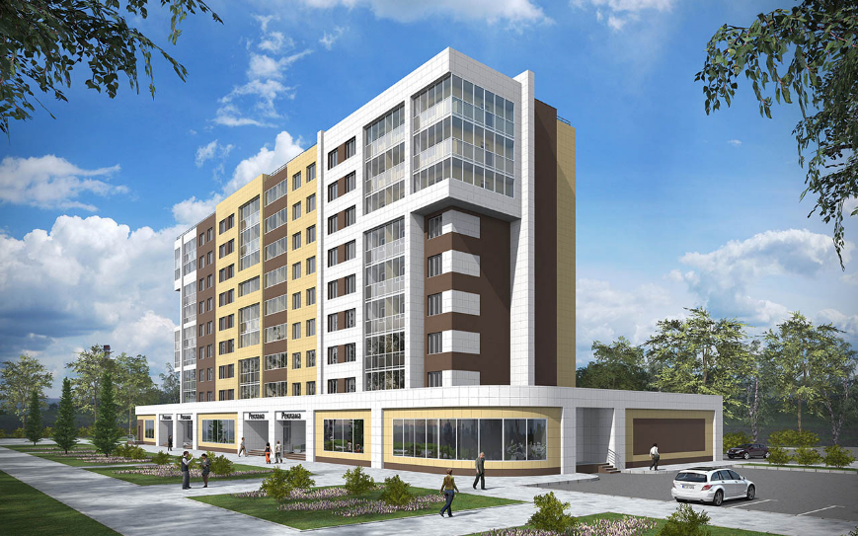
Жилой дом многоквартирный - жилой дом, в котором квартиры имеют общие внеквартирные помещения и инженерные системы ("Методическое пособие по содержанию и ремонту жилищного фонда. МДК 2-04.2004" (утв. Госстроем России).

Slide 9
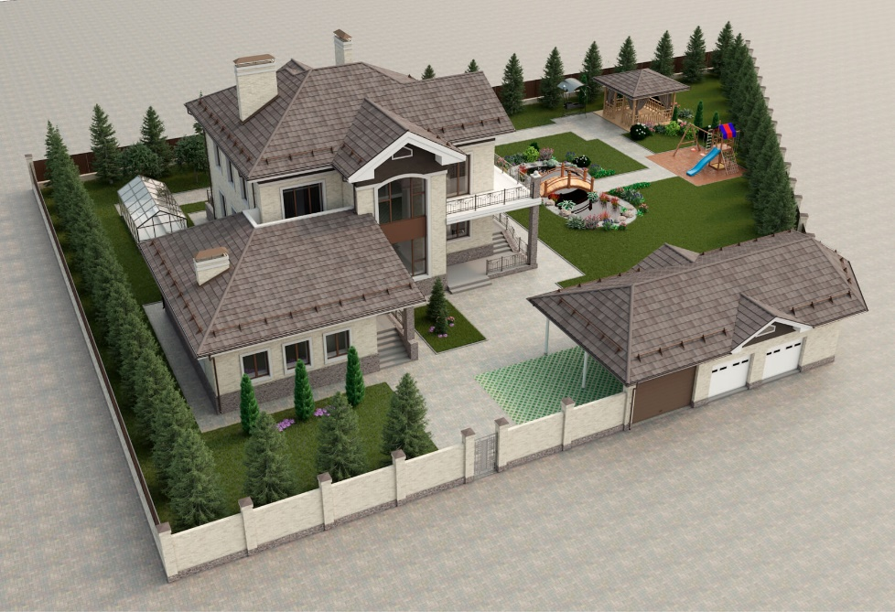
Индивидуальный жилой дом - отдельно стоящий жилой дом с количеством этажей не более чем три,
предназначенный для проживания одной семьи (объект индивидуального жилищного строительства)
и имеющий придомовый участок
.

Slide 10
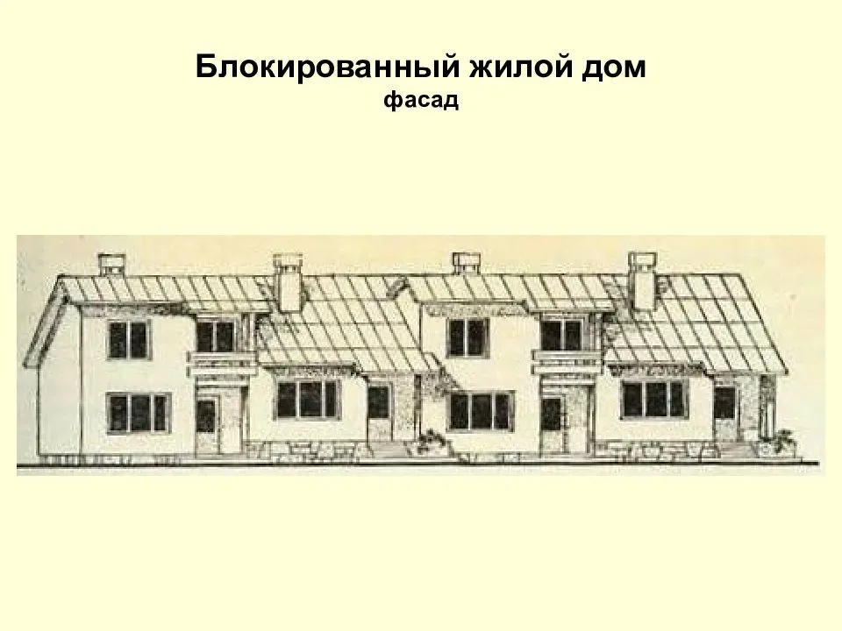
Блокированный жилой дом: Здание, состоящее из двух квартир и более, каждая из которых имеет непосредственно выход на придомовую территорию (Приказ МЧС России от 24.04.2013 N 288 (в редакции от 18.07.2013) "Об утверждении свода правил СП 4.13130 "Системы противопожарной защиты. Ограничение распространения пожара на объектах защиты. Требования к объемно-планировочным и конструктивным решениям" (вместе с "СП 4.13130.2013. Свод правил. Системы противопожарной защиты. Ограничение распространения пожара на объектах защиты. Требования к объемно-планировочным и конструктивным решениям").
Блокированный жилой дом - жилой дом с количеством этажей не более чем три, состоящий из нескольких блоков, количество которых не превышает десять и каждый из которых предназначен для проживания одной семьи, имеет общую стену (общие стены) без проемов с соседним блоком или соседними блоками, расположен на отдельном земельном участке и имеет индивидуальный выход на территорию общего пользования области").

Slide 11
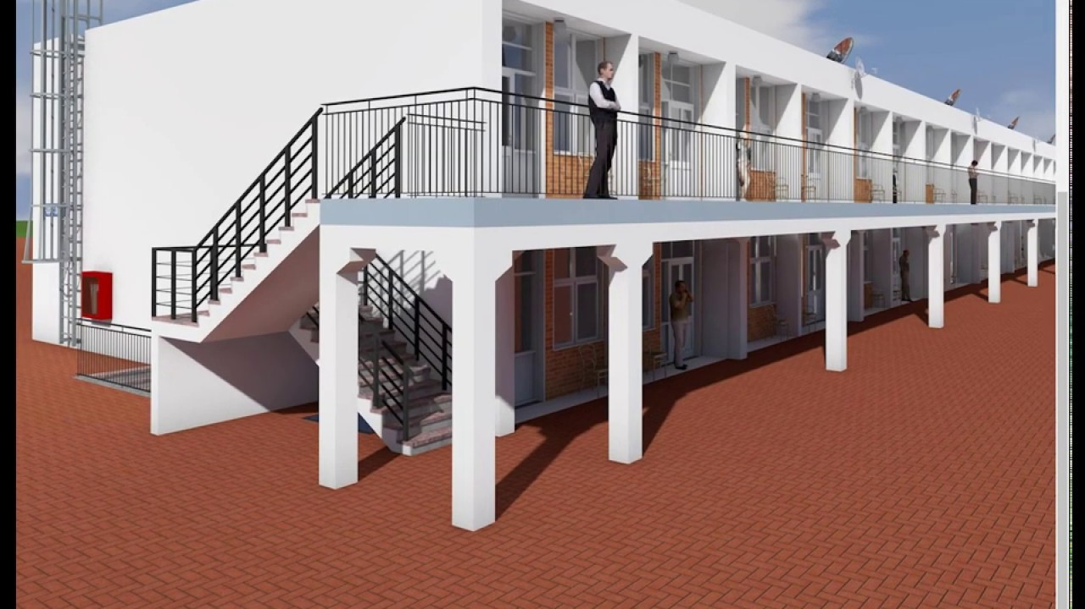
Жилое здание галерейного типа - здание, в котором квартиры (или комнаты общежитий) имеют выходы через общую галерею
не менее чем на две лестницы ("Методические рекомендации по защите прав участников реконструкции
жилых домов различных форм собственности" (утв. Приказом Госстроя РФ от 10.11.1998 N 8).

Slide 12
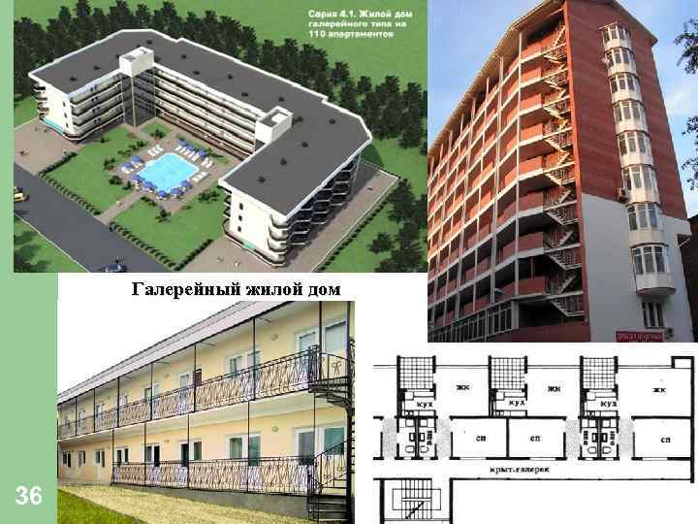

Slide 13
Жилое здание коридорного типа: здание, в котором все квартиры этажа имеют выходы через общий коридор не менее чем в две лестничные клетки ("СП 4.13130.2013. Свод правил. Системы противопожарной защиты. Ограничение распространения пожара на объектах защиты. Требования к объемно-планировочным и конструктивным решениям" (утв. Приказом МЧС России от 24.04.2013 N 288).
Жилое здание коридорного типа - здание, в котором квартиры (или комнаты общежитий) имеют выходы на лестницы через общий коридор ("Методические рекомендации по защите прав участников реконструкции жилых домов различных форм собственности" (утв. Приказом Госстроя РФ

Slide 14
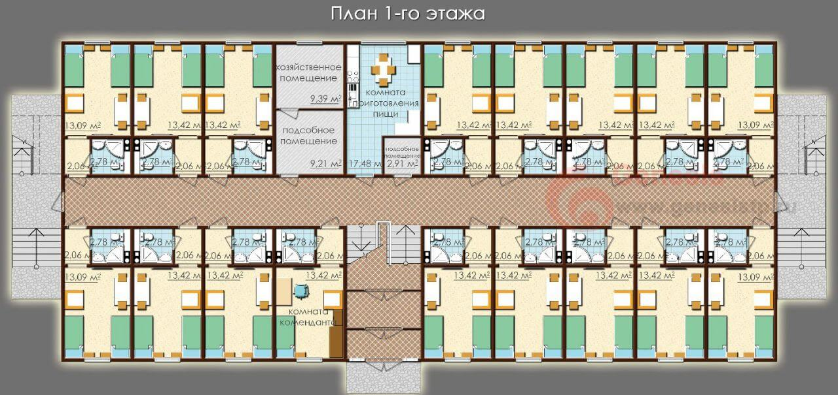

Slide 15
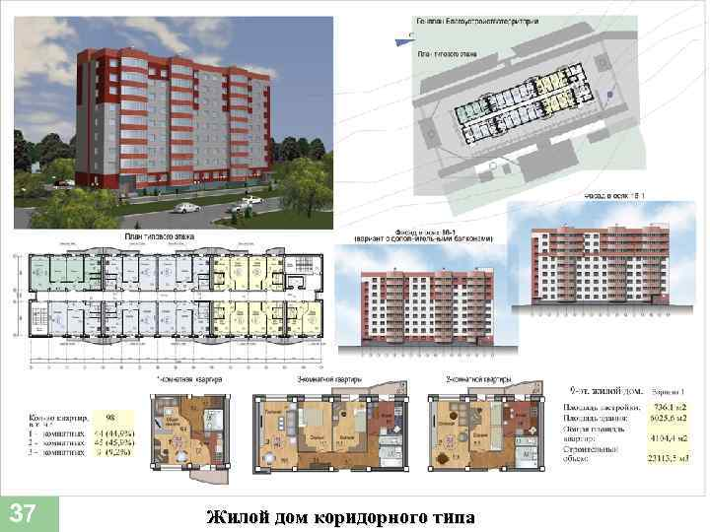

Slide 16
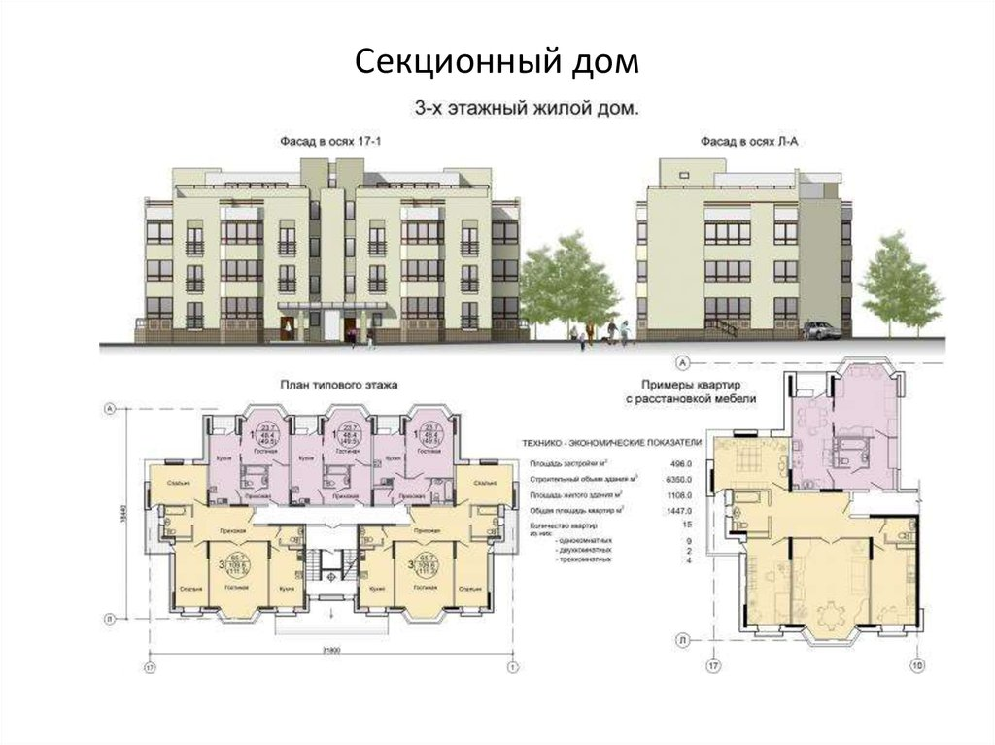

Slide 17
Жилое здание секционного типа: здание, состоящее из одной или нескольких секций, отделенных друг от друга в жилой части строительными конструкциями без проемов и имеющих самостоятельные эвакуационные выходы ("СП 4.13130.2013. Свод правил. Системы противопожарной защиты. Ограничение распространения пожара на объектах защиты. Требования к объемно-планировочным и конструктивным решениям" (утв. Приказом МЧС России от 24.04.2013 N 288).

Slide 18
Квартира
Определение понятия "квартира" содержится в части 3 статьи 16 Жилищного кодекса РФ:
Квартирой признается структурно обособленное помещение в многоквартирном доме, обеспечивающее возможность прямого доступа к помещениям общего пользования в таком доме и состоящее из одной или нескольких комнат, а также помещений вспомогательного использования, предназначенных для удовлетворения гражданами бытовых и иных нужд, связанных с их проживанием в таком обособленном помещении.
Определения понятия "квартира" в законодательстве
Жилая квартира - жилые комнаты, коридоры, холлы, кухни, санузлы, ванные, кладовые, внутренние тамбуры, передние ("Методическое пособие по содержанию и ремонту жилищного фонда. МДК 2-04.2004" (утв. Госстроем России).
Жилая квартира - изолированная часть здания, предназначенная для проживания одной или нескольких семей.

Slide 19
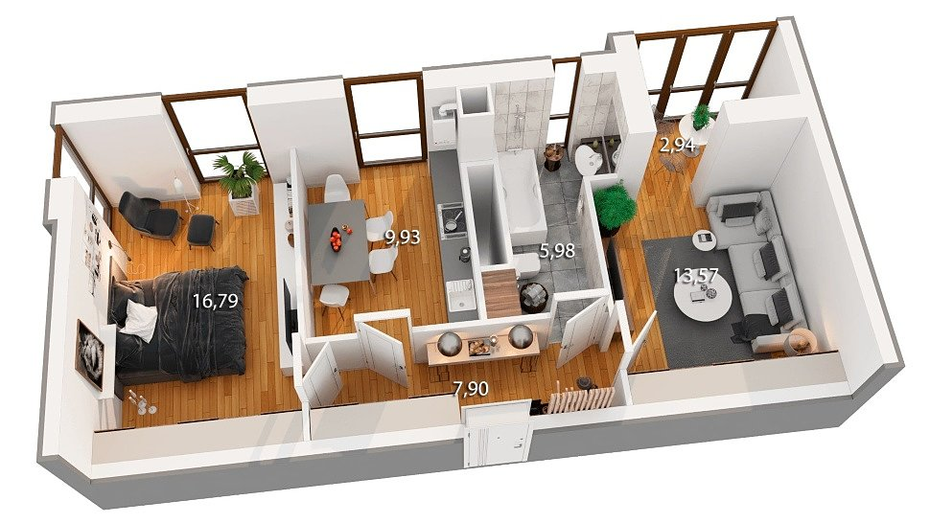
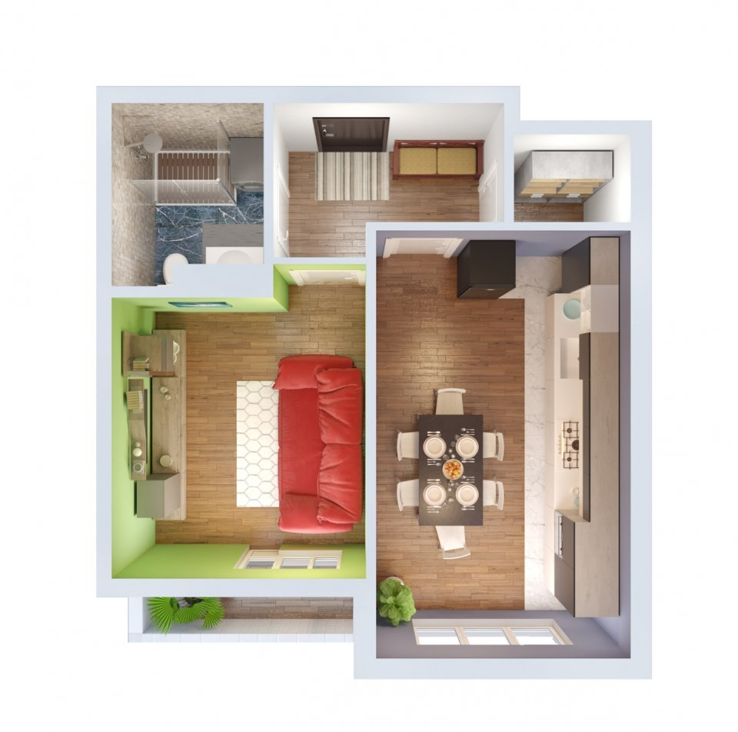

Slide 20
Коммунальная квартира
Коммунальная квартира - квартира, обеспечивающая возможность прямого доступа к помещениям общего пользования в многоквартирном доме и помещениям общего пользования в квартире, состоящая из нескольких жилых помещений (комнат), в которой проживают два и более пользователя и (или) собственника, не являющихся членами одной семьи, на основании отдельных договоров социального найма, найма, безвозмездного пользования, заключенных с городом Москвой в установленном порядке в отношении отдельных жилых помещений в квартире (комнат), или на основании права собственности на отдельные жилые помещения в квартире (комнаты)

Slide 21
Комната
Определение понятия "комната" содержится в части 4 статьи 16 Жилищного кодекса РФ:
Комнатой признается часть жилого дома или квартиры, предназначенная для использования в качестве места непосредственного проживания граждан в жилом доме или квартире.
Жилая комната: жилое помещение для постоянного проживания в квартирах, а также временного проживания в гостиницах, пансионатах, домах отдыха, кемпингах и других общественных зданиях временного пребывания ("СП 137.13330.2012. Свод правил. Жилая среда с планировочными элементами, доступными инвалидам. Правила проектирования" (утв. Приказом Госстроя от 27.12.2012 N 119/ГС).

Slide 22
Контрольные вопросы
1. Назовите виды жилищного фонда в зависимости от целей использования
2. Виды жилых помещений специализированного жилищного фонда
3. Как называется здание, состоящее из двух квартир и более, каждая из которых имеет непосредственно выход на придомовую территорию
4 Как называется изолированная часть здания, предназначенная для проживания одной или нескольких семей.

Slide 23
Литература
1 Кочерженко, В.В. Технология производства работ при реконструкции [Электронный ресурс]: учебное пособие. — Белгород: Белгородский государственный технологический университет им. В.Г. Шухова, 2020. — 311c. Режим доступа: http://www.iprbookshop.ru/70258.html.
1 Хлистун, Ю.В. Строительство, реконструкция, капитальный ремонт объектов капитального строительства. Нормативные документы по строительству зданий и сооружений. Жилые, общественные и производственные здания и сооружения [Электронный ресурс]: сборник нормативных актов и документов.— Саратов: Ай Пи Эр Медиа, 20120. — 500c. Режим доступа: http://www.iprbookshop.ru/30231.html

